Slide 1

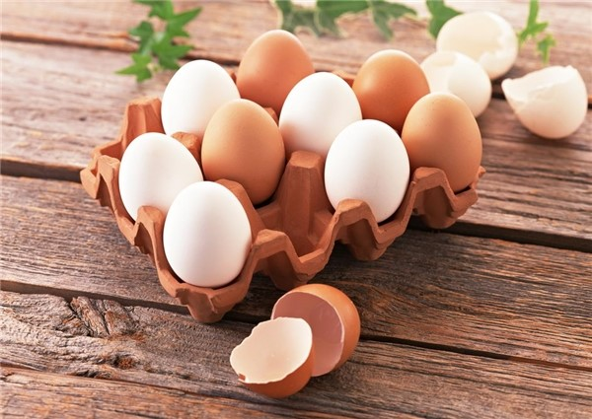
BỘ MÔN: CÔNG NGHỆ CHẾ BIẾN THỊT, TRỨNG, SỮA VÀ THỦY SẢN
ĐỀ TÀI: CÔNG NGHỆ SẢN XUẤT BỘT TRỨNG
Tên sinh viên:
Trần Thị Thu Thanh
Cao Bảo Quốc

Slide 2
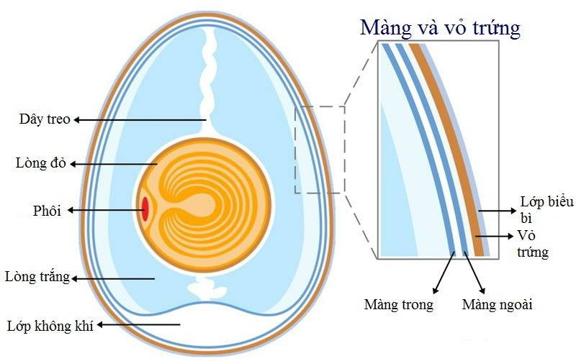
TÌM HIỂU NGUYÊN LIỆU:
Cấu tạo:
Đối với gà, lòng đỏ chiếm khoảng 31,9% khối lượng, lòng trắng là 55,8%, vỏ trứng là 11,9% và màng vỏ là 0,4%. Với vịt chiếm lần lượt là 35.6%, 52.1% và 12.3%.

Slide 3
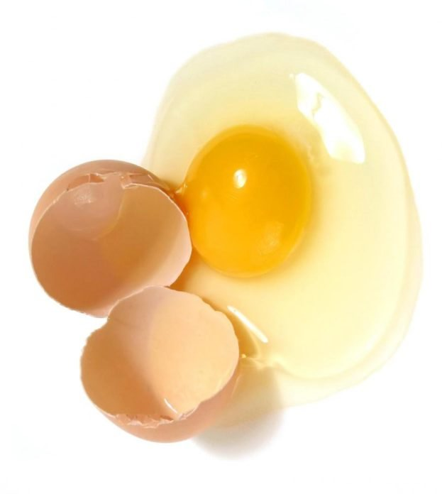
2. Thành Phần Dinh Dưỡng:
Trứng là thực phẩm có giá trị bồi dưỡng cao.
Trong một quả trứng có khoảng 7g protein:
50%
44,3%
- lipit : triglixerit 62,3%, photpholipit 32,8% và cholesterol 4,9% với một ít aminolipit.

Slide 4
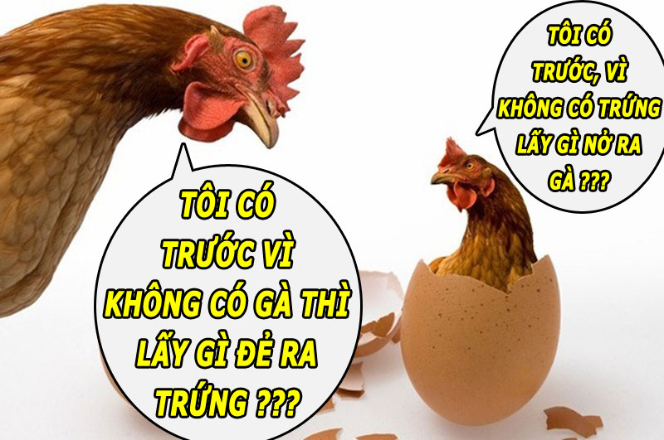
Ngoài ra, trứng còn chứa chất đạm, chất béo, canxi, sắt, kẽm, selen, vitamin B12, vitamin D, các axít béo no, axít béo không no một nối đôi và nhiều nối đôi... Hơn thế nữa, tỷ lệ các chất dinh dưỡng trong trứng rất phù hợp và cân đối

Slide 5
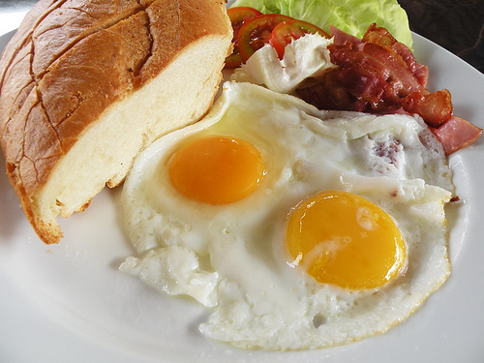
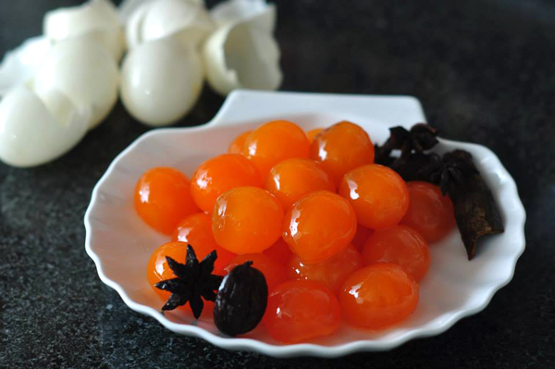
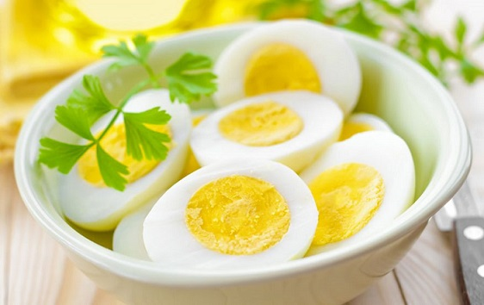
3.Ứng Dụng:
Trứng có thể làm nhiều món ăn, hoặc sử dụng toàn bộ quả trứng hoặc chỉ sử dụng lòng trắng hay lòng đỏ.
Các món sử dụng trứng làm nguyên liệu chính thông dụng nhất thường gặp:

Slide 6
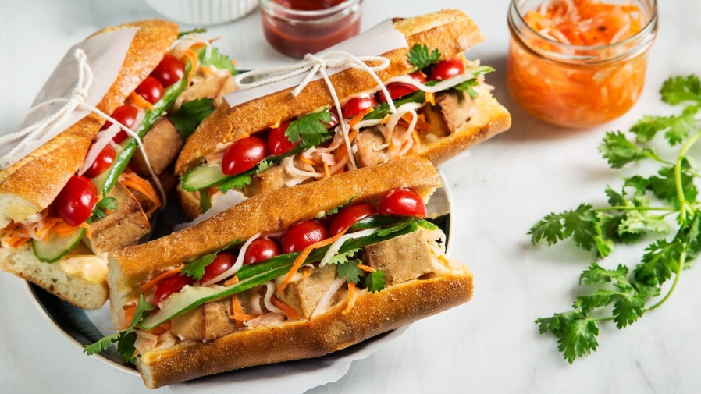
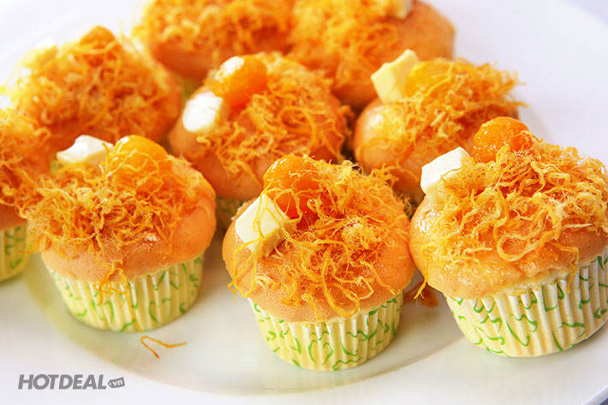
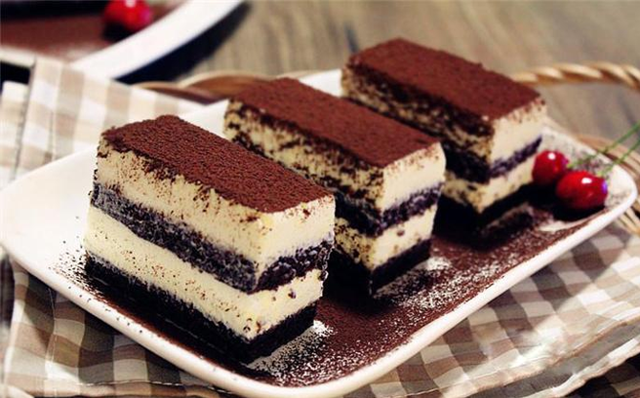
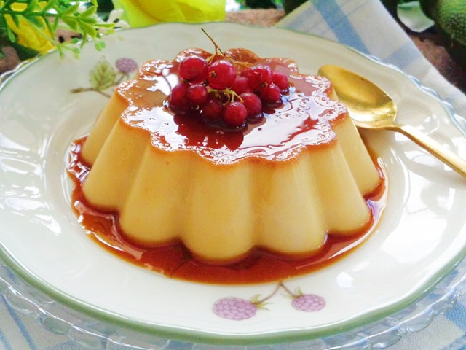
Đặc biệt trứng được sử dụng làm nguyên liệu không thể thiếu trong sản xuất các sản phẩm bánh ngọt.

Slide 7
II. BỘT TRỨNG:
Giới thiệu:
bột trứng ra đời
đập trứng bằng tay
thời gian
Nguy cơ nhiễm khuẩn cao

Slide 8
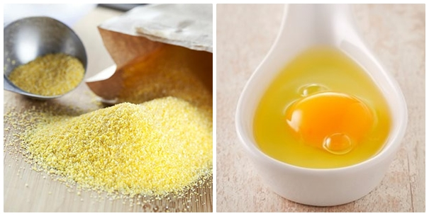
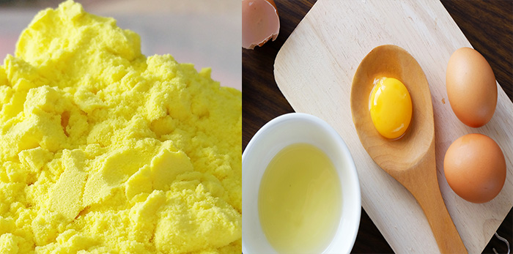
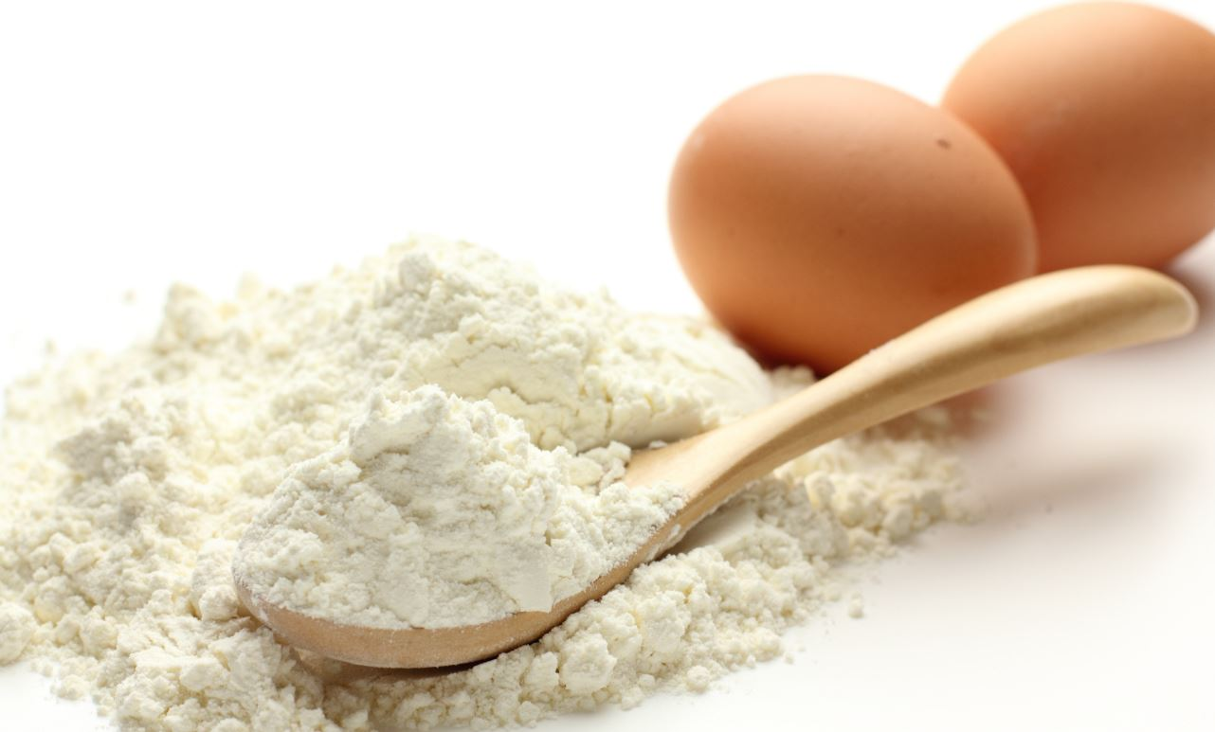
Bột trứng là sản phẩm sấy khô từ trứng tươi ở nhiệt độ khoảng 180 độ C trong khoảng 5 phút theo một quy trình công nghệ hiện đại.
Gồm 3 loại:
bột nguyên trứng.
bột lòng đỏ trứng.
bột lòng trắng trứng.

Slide 9
2. Dinh dưỡng:
Bột trứng được làm từ 100% trứng tươi nên có giá trị dinh dưỡng giống như trứng tươi.
3. Chức năng:
Cả 3 loại đều là chất nhũ hoá, có hàm lượng protein cao.
Bột lòng trắng: được dùng làm nguyên phụ liệu tạo độ dai
Bột lòng đỏ: tạo độ nở, cải thiện màu sắc và tăng hương vị. Còn được dùng để sản xuất các thực phẩm cho trẻ em,
Bột nguyên trứng: khả năng kết dính, khả năng tạo bọt và giữ nước.

Slide 10
III.CÔNG NGHỆ SẢN XUẤT BỘT TRỨNG:
Quy trình sản xuất:
Xử lí
Đập vỏ
Tách chiết.
Xử lý theo công nghệ hiện đại Nhật Bản (rửa - sấy - soi - chiếu UV).
Trứng được đưa vào máy đập trứng tốc độ cao
Máy sẽ tách lòng đỏ và lòng trắng riêng biệt.
Lọc.
Phun sấy.
Thanh trùng ở nhiệt độ cao.
180 độ C trong khoảng 5 phút
loại bỏ phần vỏ và màng phủ bên ngoài.

Slide 11
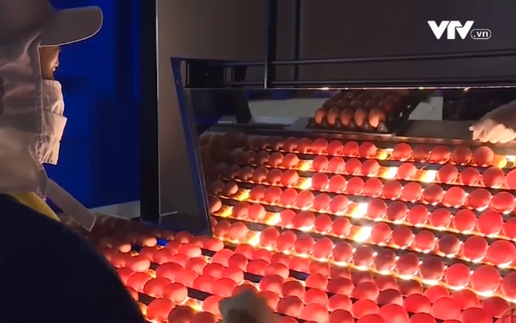
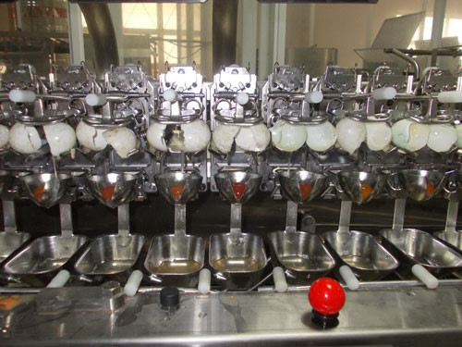
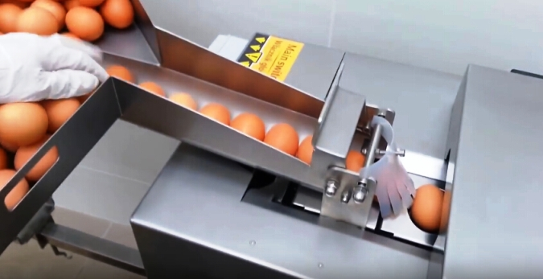
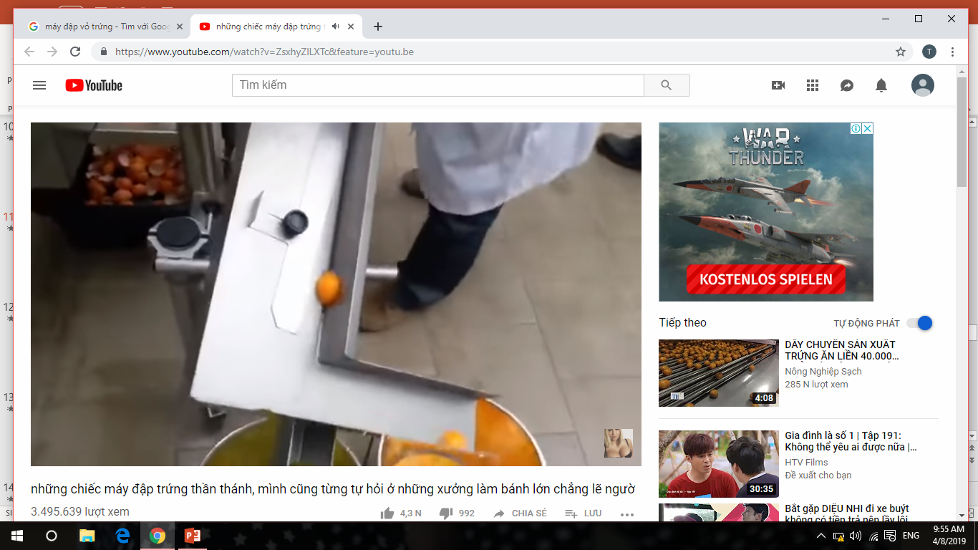
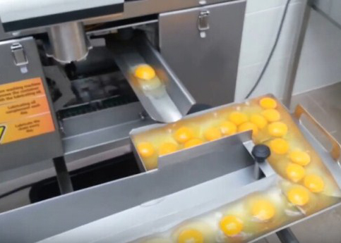

Slide 12
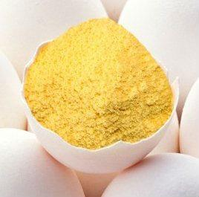
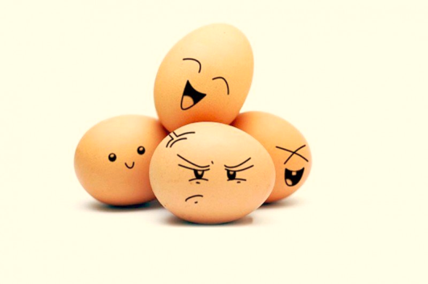
2.Chỉ Tiêu Sản Phẩm:
Hóa lý: độ ẩm dưới 5% Độ đạm thô: đạt trên 40% Acid béo tự do: tối đa 4.0% pH: 6.0-7.0
Cảm quan: Có màu vàng đến vàng cam nhạt. Mùi thơm đặc trưng.
Vi sinh: Tổng số vi sinh vật hiếu khí : dưới 5con/g Vi khuẩn đường ruột :dưới 10 con/g Salmonella: Không có mặt trong 25g.
Hòa tan nhanh trong nước.

Slide 13
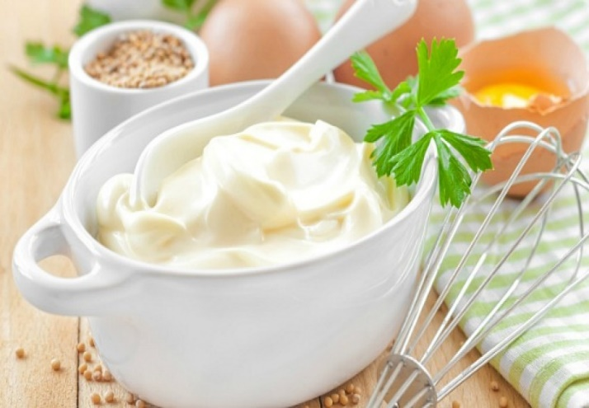
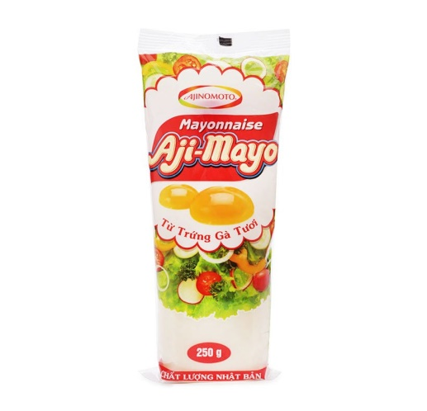
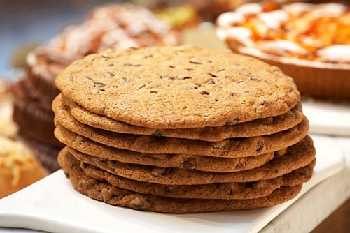
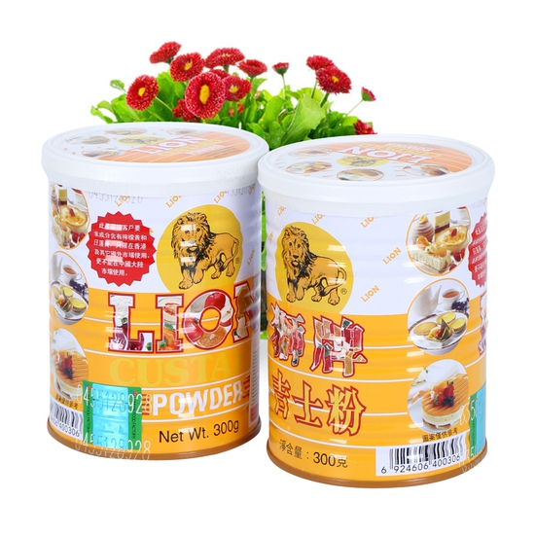
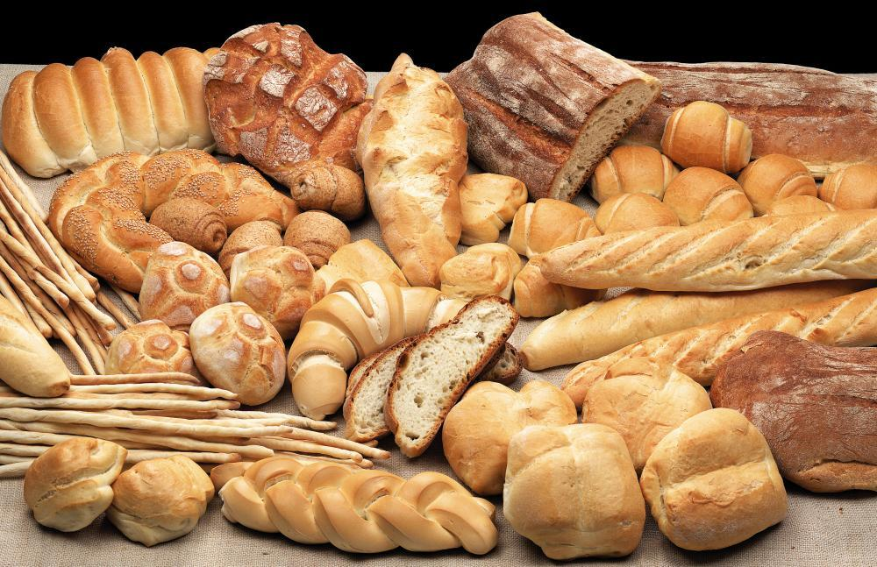
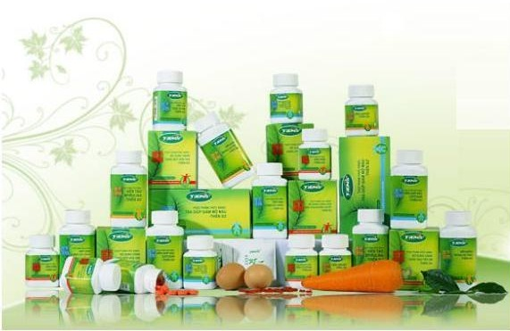
3.Ứng Dụng:
bánh buscuits

Slide 14
4.
Nhược điểm
Giá bột trứng đắt hơn và tùy loại, tùy công nghệ mà hạn sử dụng dài hay ngắn.
Bảo quản lâu dài không đúng cách có thể bị biến chất , không tốt cho sức khỏe.
Ưu điểm
rất tiện lợi và an toàn vệ sinh,
đảm bảo được nguồn nguyên liệu trong các mùa dịch cúm gia cầm.

Slide 15
5.Cách sử dụng (trong 1kg)
bột nguyên trứng dùng với 3 lít nước, thay thế 88 trứng tươi loại trung bình nặng khoảng 55g.
Sau khi mở bao bì phải để hộp kín, dùng chế biến thường xuyên và dùng hết trong tháng. Không nên để lâu trong điều kiện ẩm nồm rất dễ sinh nấm mốc.
bột lòng đỏ trứng hoà với 1,1 lít nước, thay thế 143 lòng đỏ trứng tươi.

Slide 16
VIDEO QUY TRÌNH ĐẬP VỎ TRỨNG:
https://youtu.be/ZsxhyZlLXTc

Slide 17


